Slide 1
배열과 함수 Array & Function
포항공대 컴퓨터공학과
윤은영 교수

Slide 2
목차
배열 개념
배열 선언과 메모리
배열 원소의 합 구하기 예제 실습
배열과 함수
함수를 활용하여 배열 원소의 합 구하기 예제 실습

Slide 3
배열(arrays)이란?
배열(array)의 필요성
동일한 자료형의 데이터가 여러 개 필요한 경우 변수를 하나씩 선언하여 사용할 수 있지만, 성적 처리와 같이 많은 자료를 처리해야 할 때는 하나씩 선언하는 것보다 여러 개를 한번에 선언하고 각각의 데이터에 접근하여 처리할 수 있는 방법이 필요
배열(array)
동일한 자료형의 데이터가 여러 개 연속적으로 저장되어 있는 데이터 저장 장소
int score[5];
자료형
배열이름
배열크기

Slide 4
배열의 초기화 (1/2)
(1) 초기화
int score[5] = { 90, 80, 70, 60, 50 };
90
80
70
60
50
score[0]
score[1]
score[2]
score[3]
score[4]
(2) 배열의 크기 없이 초기화
int score[ ] = { 90, 80, 70, 60, 50 };
90
80
70
60
50
score[0]
score[1]
score[2]
score[3]
score[4]
자동적으로 초기값의 원소 개수 만큼 배열 크기로 생성

Slide 5
배열의 초기화 (2/2)
(3) 일부만 초기화
나머지 원소들은 0으로 초기화
int score[5] = { 90, 80 };
90
80
0
0
0
score[0]
score[1]
score[2]
score[3]
score[4]
(4) 0으로 초기화
int score[5] = { 0 };
0
0
0
0
0
score[0]
score[1]
score[2]
score[3]
score[4]

Slide 6
변수 선언과 메모리
62FE4C
Memory
변수주소
&score1
4 byte
변수값
value
int main(void)
{
int score1,score2,score3,score4,score5;
score1 = 55;
score2 = 66;
score3 = 77;
score4 = 88;
score5 = 99;
// 주소를 10진수로 출력 (%d), 16진수로 출력(%p)
printf("%d, %d\n", score1, &score1);
printf("%d, %d\n", score2, &score2);
printf("%d, %d\n", score3, &score3);
printf("%d, %d\n", score4, &score4);
printf("%d, %d\n", score5, &score5);
return 0;
}
55
score1
변수명
66
score2
77
score3
88
score4
99
score5

Slide 7
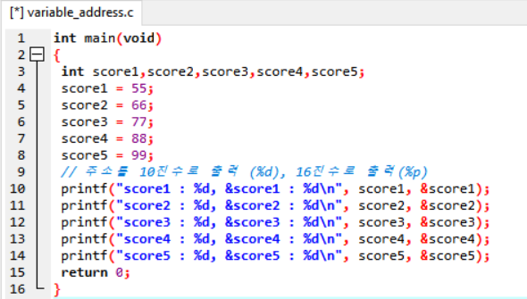
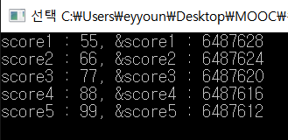
변수 선언과 메모리 예제 실행

Slide 8
배열(arrays) 선언과 메모리
int a[5]={10,20,30,40,50} ;
배열이 선언되면 배열명을 시작주소로 연속된 메모리 공간(5개)이 만들어짐
연속된 공간에 저장이 되어 있으므로 원소명으로 원소(데이터)에 접근하거나 포인터(주소)를 사용하여 원소에 접근하여 값을 읽거나 변경 가능
a+0
a+1
a+2
a+3
a+4
주소
1000
1004
1008
1012
1014
배열명
배열 시작 주소
(주소 상수)
10 | 20 | 30 | 40 | 50
a
a[0]
a[1]
a[2]
a[3]
a[4]
원소명
첨자(index)는 0부터 시작

Slide 9
배열(arrays) 선언과 메모리
int a[5]={10,20,30,40,50} ;
a = a+1;(x) //a는 주소 상수이므로 변경 불가능
10 | 20 | 70 | 40 | 50
배열명
배열 시작 주소
(주소 상수)
a
a[0]
a[1]
a[2]
a[3]
a[4]
원소명
첨자(index)는 0부터 시작
a[2] = 70;
a == &a[0] // 배열 시작 주소
a+1 == &a[1] // a[1]원소의 주소
//주소에 + 1은 그 다음 칸 주소를 의미함
*(a+2) = 70;
//a+2 주소에 역참조연산자 이용하여 원소값 변경 가능

Slide 10
#include<stdio.h>
int main(void)
{
int score[5] = {10, 20, 30, 40, 50};
int i, n, sum=0;
n = sizeof(score)/sizeof(int); //배열원소의 수
printf("\n ** score 배열 ** \n" );
for( i=0; i<n ; ++i)
{
printf(" score[%d] : %d\n", i, score[i] ); //배열원소 값
}
printf("\n** score 배열주소**\n" );
for( i=0; i<n ; ++i)
{ printf(" &score[%d] : %d\n", i, &score[i] );//배열원소 주소값
}
for( i=0; i<n ; ++i)
{
sum += score[i]; // sum = sum + score[i] 배열 원소의 합
}
printf("\n 배열합 : %4d\n", sum );
return 0;
}
* 배열 예제
1. 원소 값 출력
2. 원소 주소값 출력
3. 원소 합 출력

Slide 11
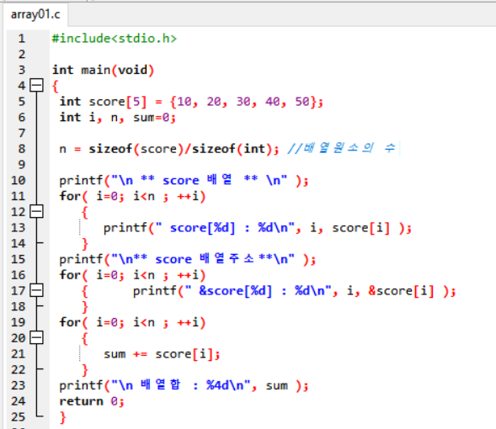
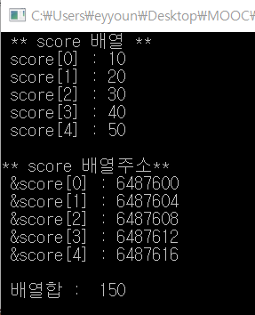
* 배열 예제
1. 원소 값 출력
2. 원소 주소값 출력
3. 원소 합 출력

Slide 12
배열과 함수
main
array x
함수를 이용한 배열의 합 구하기 문제
main 함수에 x 배열, y 배열을 선언하고, x 배열과 y 배열의 각각 원소를 더하여 xysum 배열에 결과를 저장하고 출력하는 프로그램을 작성하시오.
단, xysum 배열의 연산은 add_arrays 함수를 만들어서 처리하시오.
10 | 20 | 30 | 40 | 50
x[0]
x[1]
x[2]
x[3]
x[4]
+
array y
45 | 55 | 33 | 28 | 35
y[0]
y[1]
y[2]
y[3]
y[4]
array xysum
55 | ? | ? | ? | ?
xysum[0]
xysum[1]
xysum[2]
xysum[3]
xysum[4]

Slide 13
main
add_arrays
a[]
array x
10 | 20 | 30 | 40 | 50
x[0]
x[1]
x[2]
x[3]
x[4]
b[]
array y
45 | 55 | 33 | 28 | 35
y[0]
y[1]
y[2]
y[3]
y[4]
absum[]
array xysum
0 | 0 | 0 | 0 | 0
xysum[0]
xysum[1]
xysum[2]
xysum[3]
xysum[4]

Slide 14
main
add_arrays
a[]
array x
10 | 20 | 30 | 40 | 50
x[0]
x[1]
x[2]
x[3]
x[4]
a[0]
a[1]
a[2]
a[3]
a[4]
b[]
array y
45 | 55 | 33 | 28 | 35
y[0]
y[1]
y[2]
y[3]
y[4]
b[0]
b[1]
b[2]
b[3]
b[4]
absum[]
array xysum
0 | 0 | 0 | 0 | 0
xysum[0]
xysum[1]
xysum[2]
xysum[3]
xysum[4]
absum[0]
absum[1]
absum[2]
absum[3]
absum[4]

Slide 15
#include<stdio.h>
void add_arrays(const int a[], const int b[], int absum[], int n );
int main(void)
{
int x[5] = {10, 20, 30, 40, 50};
int y[5] = {45, 55, 33, 28, 35};
int xysum[5] ={0};
int i = 0, n = 5;
printf("\n x 배열원소 출력: " );
for( i=0; i<n ; ++i)
{ printf("%3d", x[i] ); }
printf("\n\n y 배열원소 출력: " );
for( i=0; i<n ; ++i)
{ printf("%3d", y[i] ); }
add_arrays(x, y, xysum, n); // 함수 호출
printf("\n\n x + y 결과 출력: ");
for( i=0; i<n ; ++i)
{ printf("%3d",xysum[i] );}
return 0;
}
원본 배열의 값을 변경할 수 없도록 const 사용
원본 배열(xysum)의 값을 변경해야 하므로 const 생략
void add_arrays(const int a[], const int b[], int absum[], int n )
{
int i;
for( i=0; i<n ; ++i )
{ // main의 xysum[i] 값을 직접 바꿈
absum[i] = a[i] + b[i];
}
}
매개변수에서 배열형식 [ ]으로 받아줄 경우, 포인터 * 를 쓰지 않아도 [ ] 연산자를 사용하여 원본의 배열을 직접 접근하여 읽거나 쓸 수 있는 기능을 제공함
원본 배열의 값이 쉽게 바뀔 수 있으므로 const 사용하여 제어 권장

Slide 16
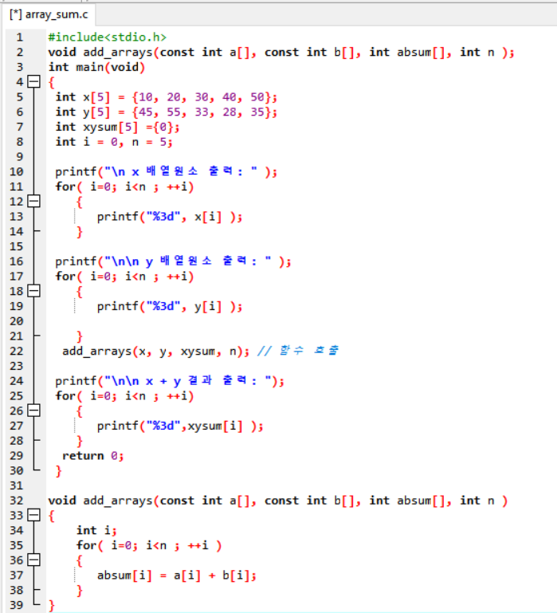
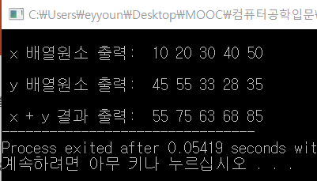
예제 실행 화면

Slide 17
요약
배열 개념
배열 선언과 메모리
배열 원소의 합 구하기 예제 실습
배열과 함수
함수를 활용하여 배열 원소의 합 구하기 예제 실습

